Slide 1
云原生场景下对 WASM 的分布式部署和管理
蔡威 DaoCloud

Slide 2
个人介绍
蔡威 (Iceber Gu)
在 DaoCloud 从事云原生相关研发工作，主要涉及容器运行时，WASM 以及多云。
社区主要参与：
WasmCloud Member & KasmCloud Maintainer
Containerd Maintainer
Clusterpedia Founder
Kubernetes Member

Slide 3
目录
CONTENTS
01
什么是 WASM
02
WASM 运行时与应用框架
03
与容器生态兼容的 WASM 沙箱管理
04
WasmCloud：分布式管理 WASM
05
Kubernetes Native & WASM Native
05
总结

Slide 4
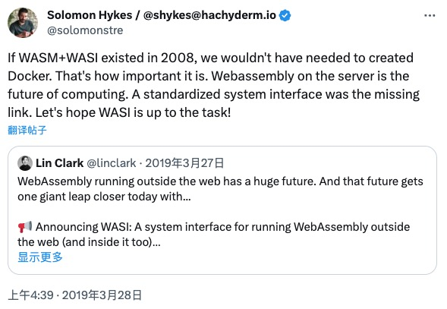
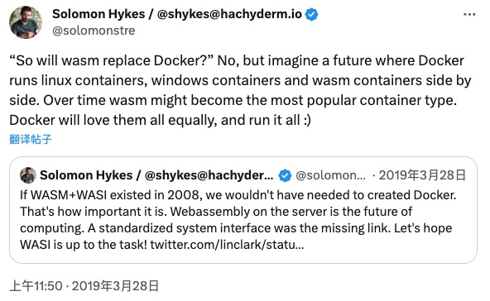
WebAssembly/WASM

Slide 5
什么是 WASM
WebAssembly（WASM）是由 W3C 制定的一种轻量，高效，安全，多语言，跨平台，并且可以运行在 Web 浏览器中的全新格式
2010
2013
2015
2015
2017
2017
2019
2019
2022
First Experimental
WASM MVP
W3C
WASM WG
Bytecode Aliance
Emscripten
asm.js
WASM Design
1.0
2.0 草案
firstly released
多家主流浏览器厂商联合宣布
Firefox Nightly &
Chrome Canary
主流浏览器
打造浏览器外的 WASM 生态
WASI
WASM 正式成为浏览器第第四种语言
包含了诸多新增功能规范

Slide 6
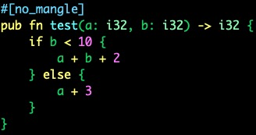
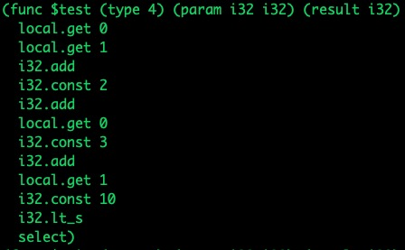
WASM — 基于栈虚拟机的二进制指令格式
Rust Code
二进制格式 —— .wasm
Text 格式 —— .wat
$ cargo build --target wasm-unknown-unknown --target release
$ wasm2wat ./test.wasm -o test.wat

Slide 7
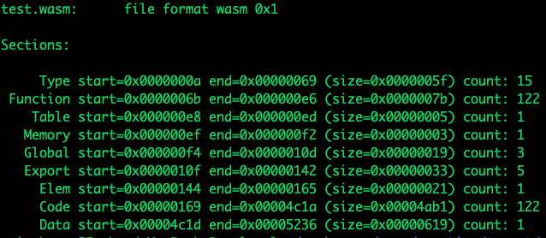
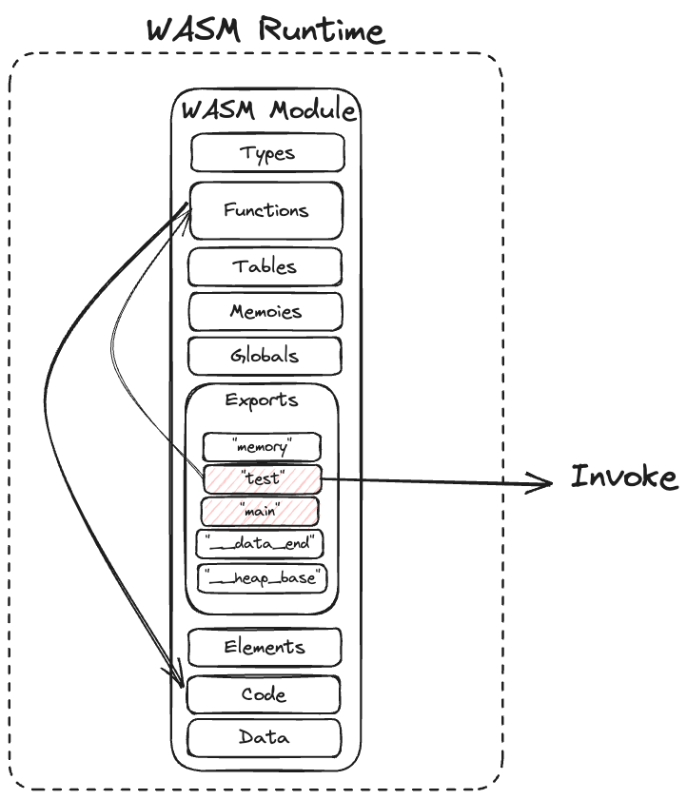
WASM — 基于栈虚拟机的二进制指令格式
Run
with runtime
Sections
Export Section
$ wasm-objdump -h ./test.wasm
$ wasm-tools print ./test.wasm | grep “(export”
$ wasmtime run ./test.wasm --invoke test 1 2

Slide 8
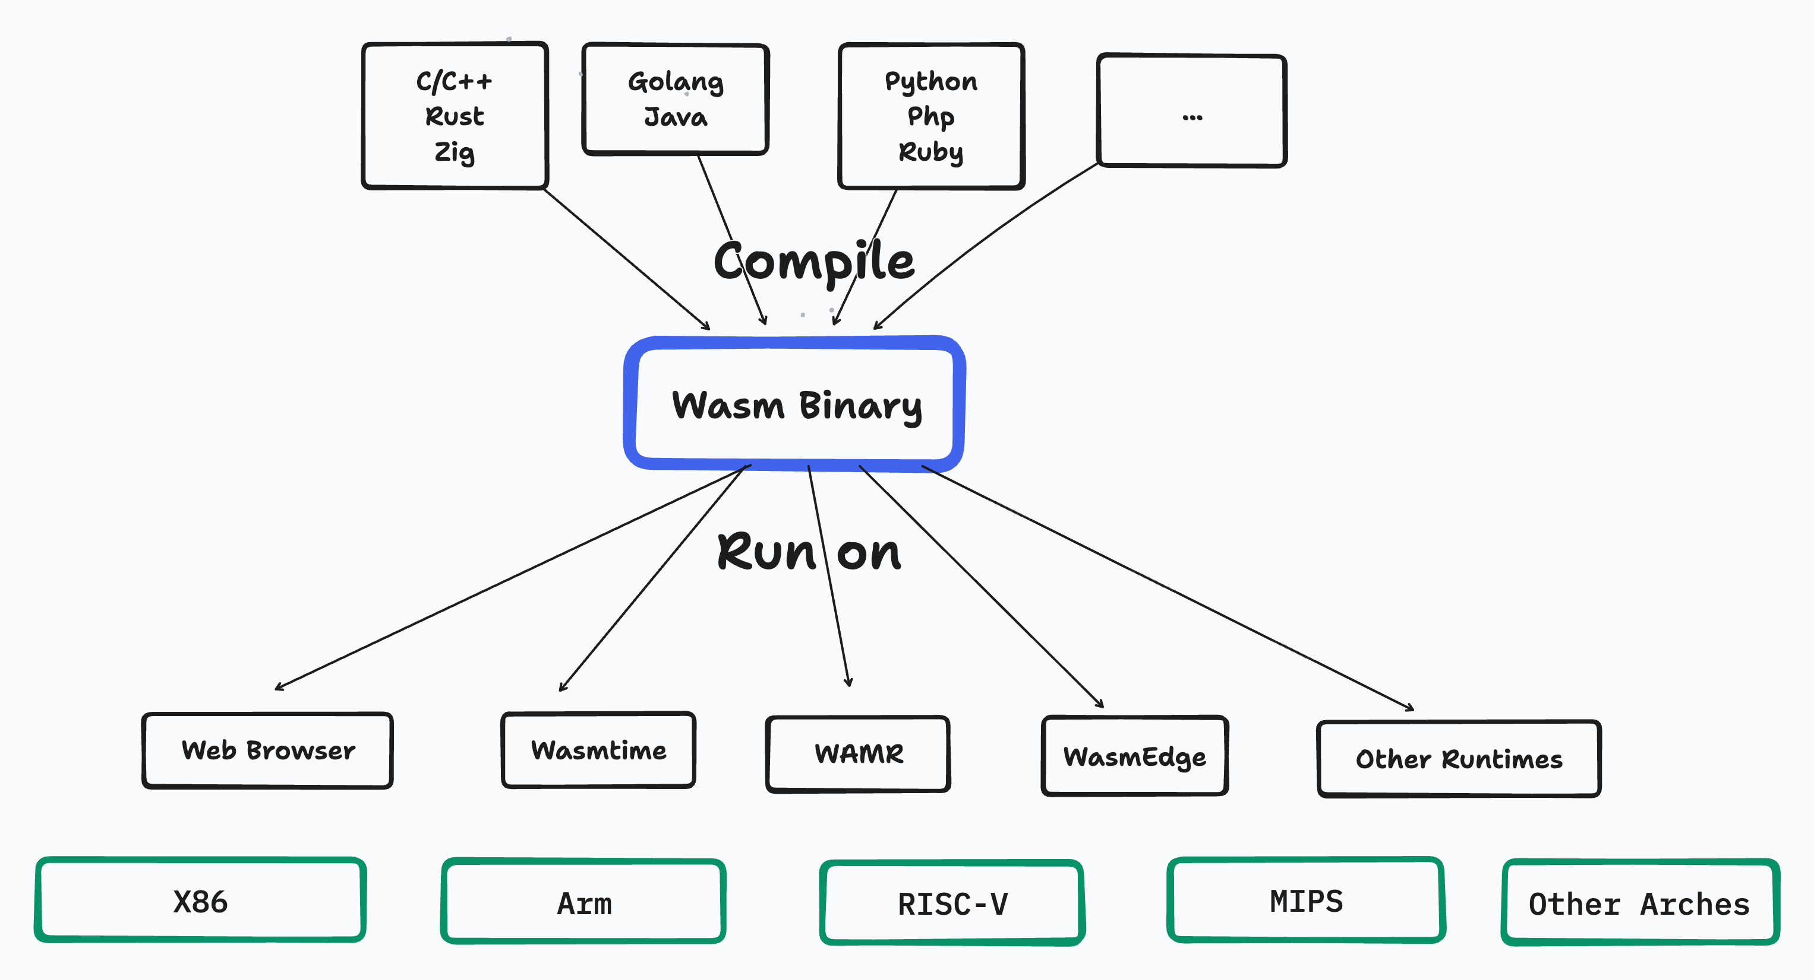
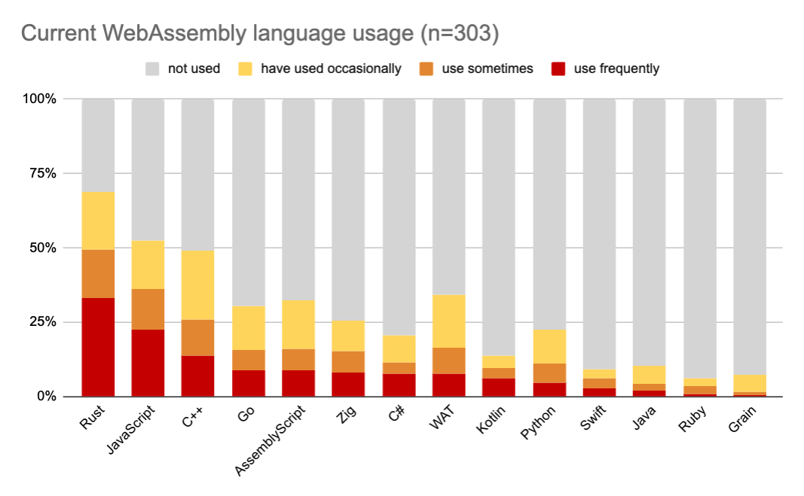
WASM — 作为其他语言的跨平台编译目标
* from The State of WebAssembly 2023

Slide 9
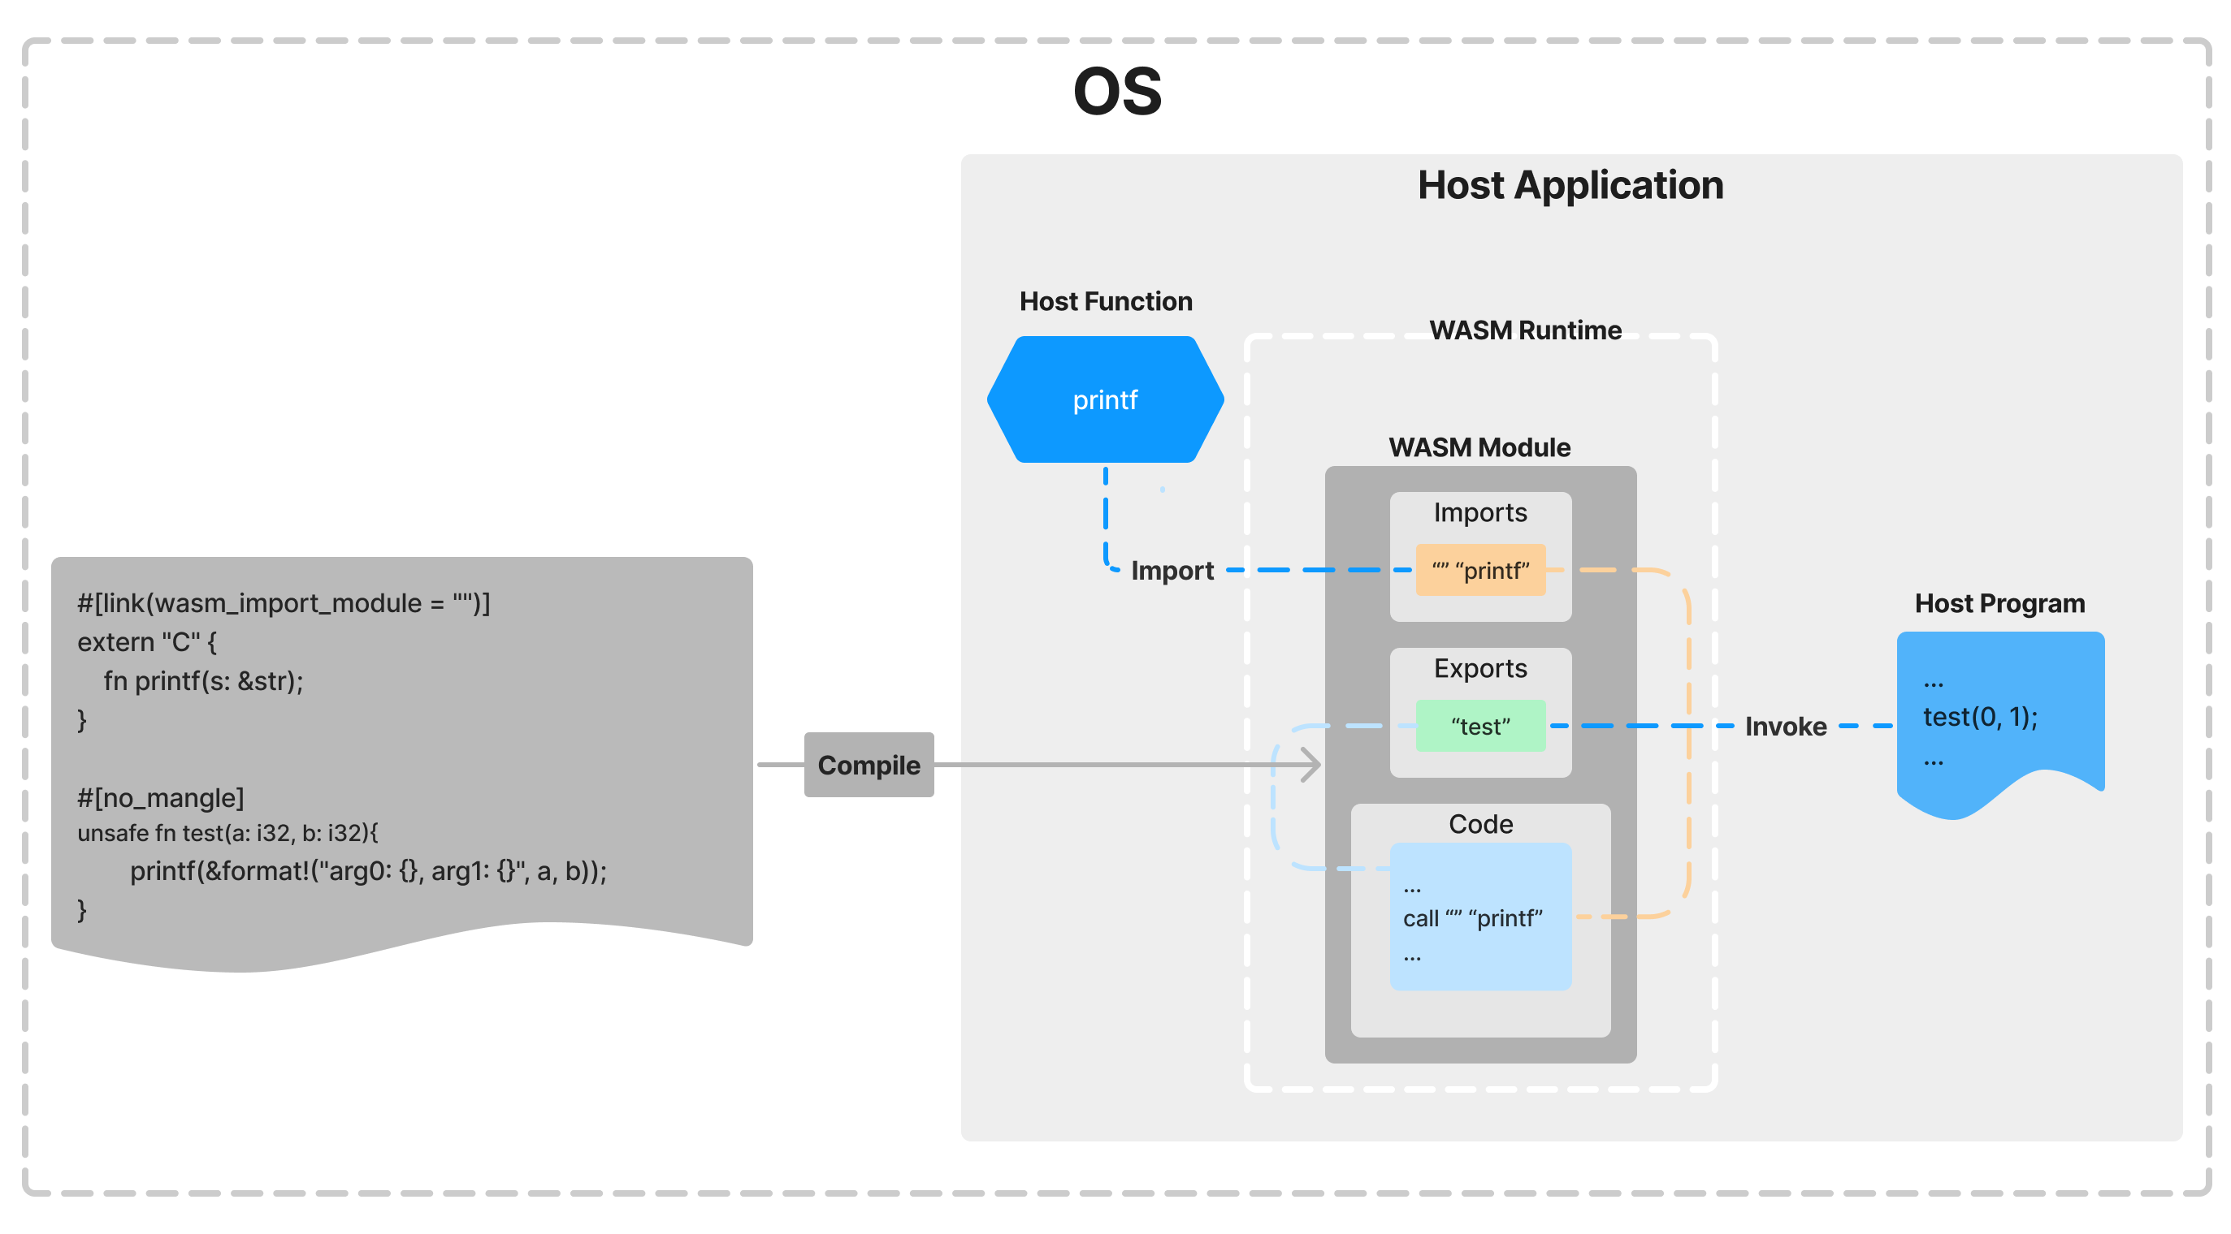
安全沙箱与 Host Functions
Import Host Functions
安全沙箱
基于栈虚拟机的内存隔离
受限的系统功能,不提供对宿主环境的访问。

Slide 10
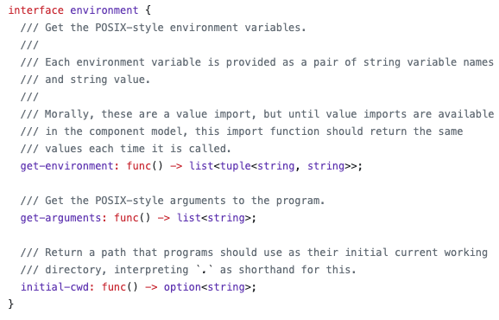
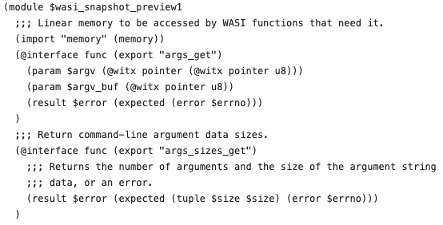
WASI：WASM System Interface
Webassembly Community Group 制定的一组与其主机环境功能相关的标准接口规范
与实现无关，由运行时提供具体的实现
Legacy Preview 1 for Module
Preview 2 for Component Model

Slide 11
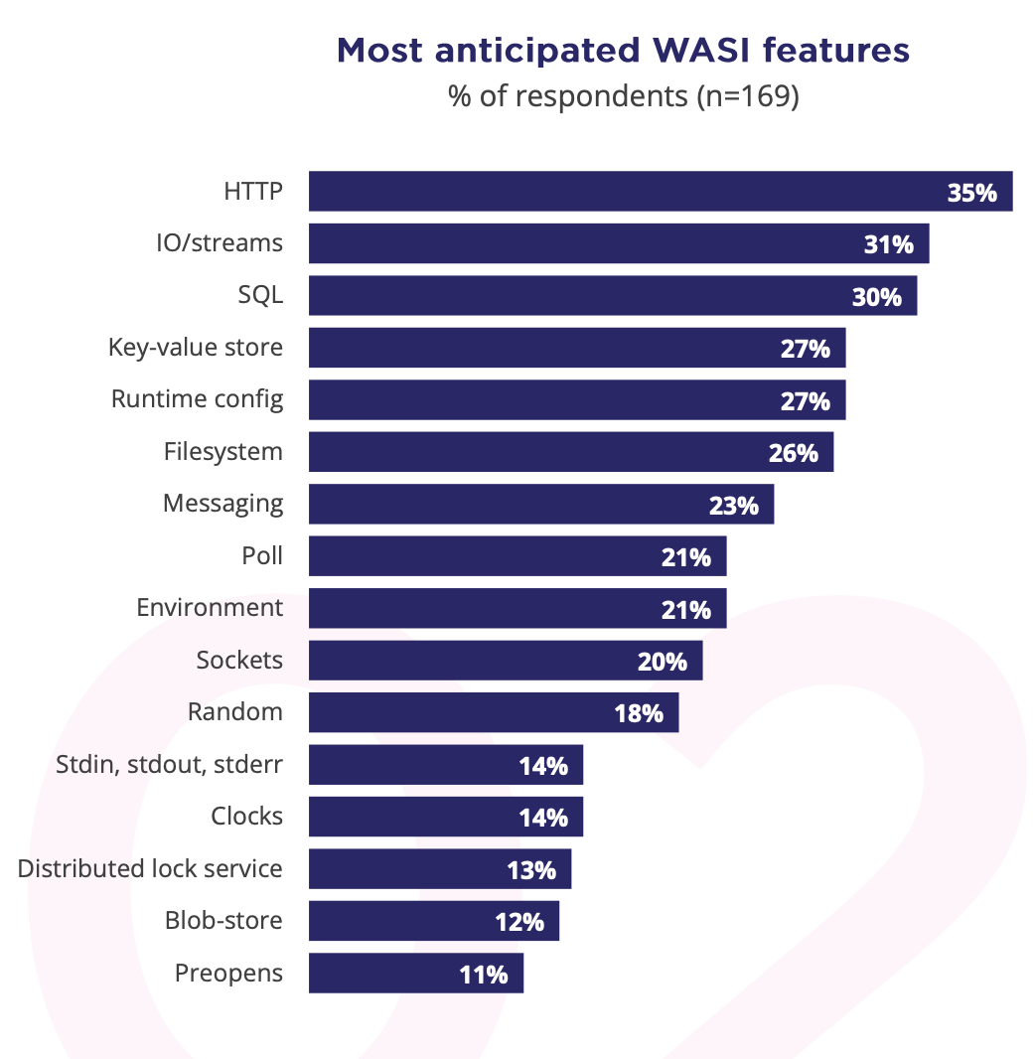
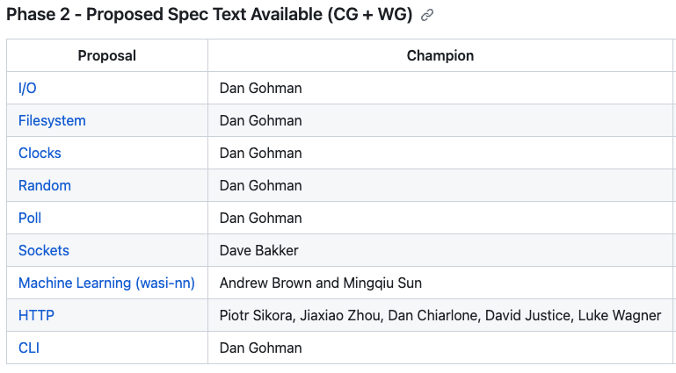
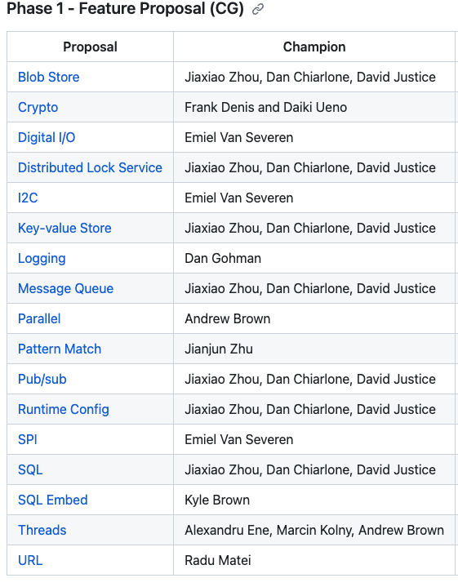
WASI：WASM System Interface
* https://github.com/WebAssembly/WASI

Slide 12
WASM 运行时
wasmtime: Bytecode Alliance 旗下，对于 WASM 标准支持及时
wasmedge：丰富的周边功能与，支持广泛的操作系统和硬件平台
wasmer: 丰富的周边生态，支持 WASIX 接口，集成库稳定
wamr(WebAssembly Micro Runtime)：Bytecode Alliance 旗下，支持广泛的操作系统和硬件平台，极轻量，可达 50k
wazero：Golang 友好
执行模式
Interpreted
JOT
AOT

Slide 13
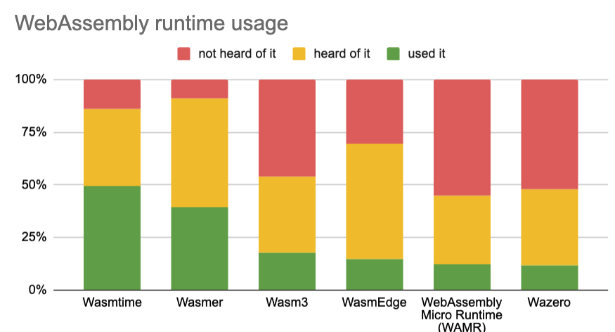
选择合适的运行时
性能（Interpreters, JIT, AOT)
宿主应用的语言选择，和运行时库支持情况（C/C++, Rust, Go ...)
平台架构（x86, ARM, RISC-V, MIPS, ...)
系统要求（Linux/VxWorks/RT-Thread, ...）
社区活跃度与理念
* from The State of WebAssembly 2023

Slide 14
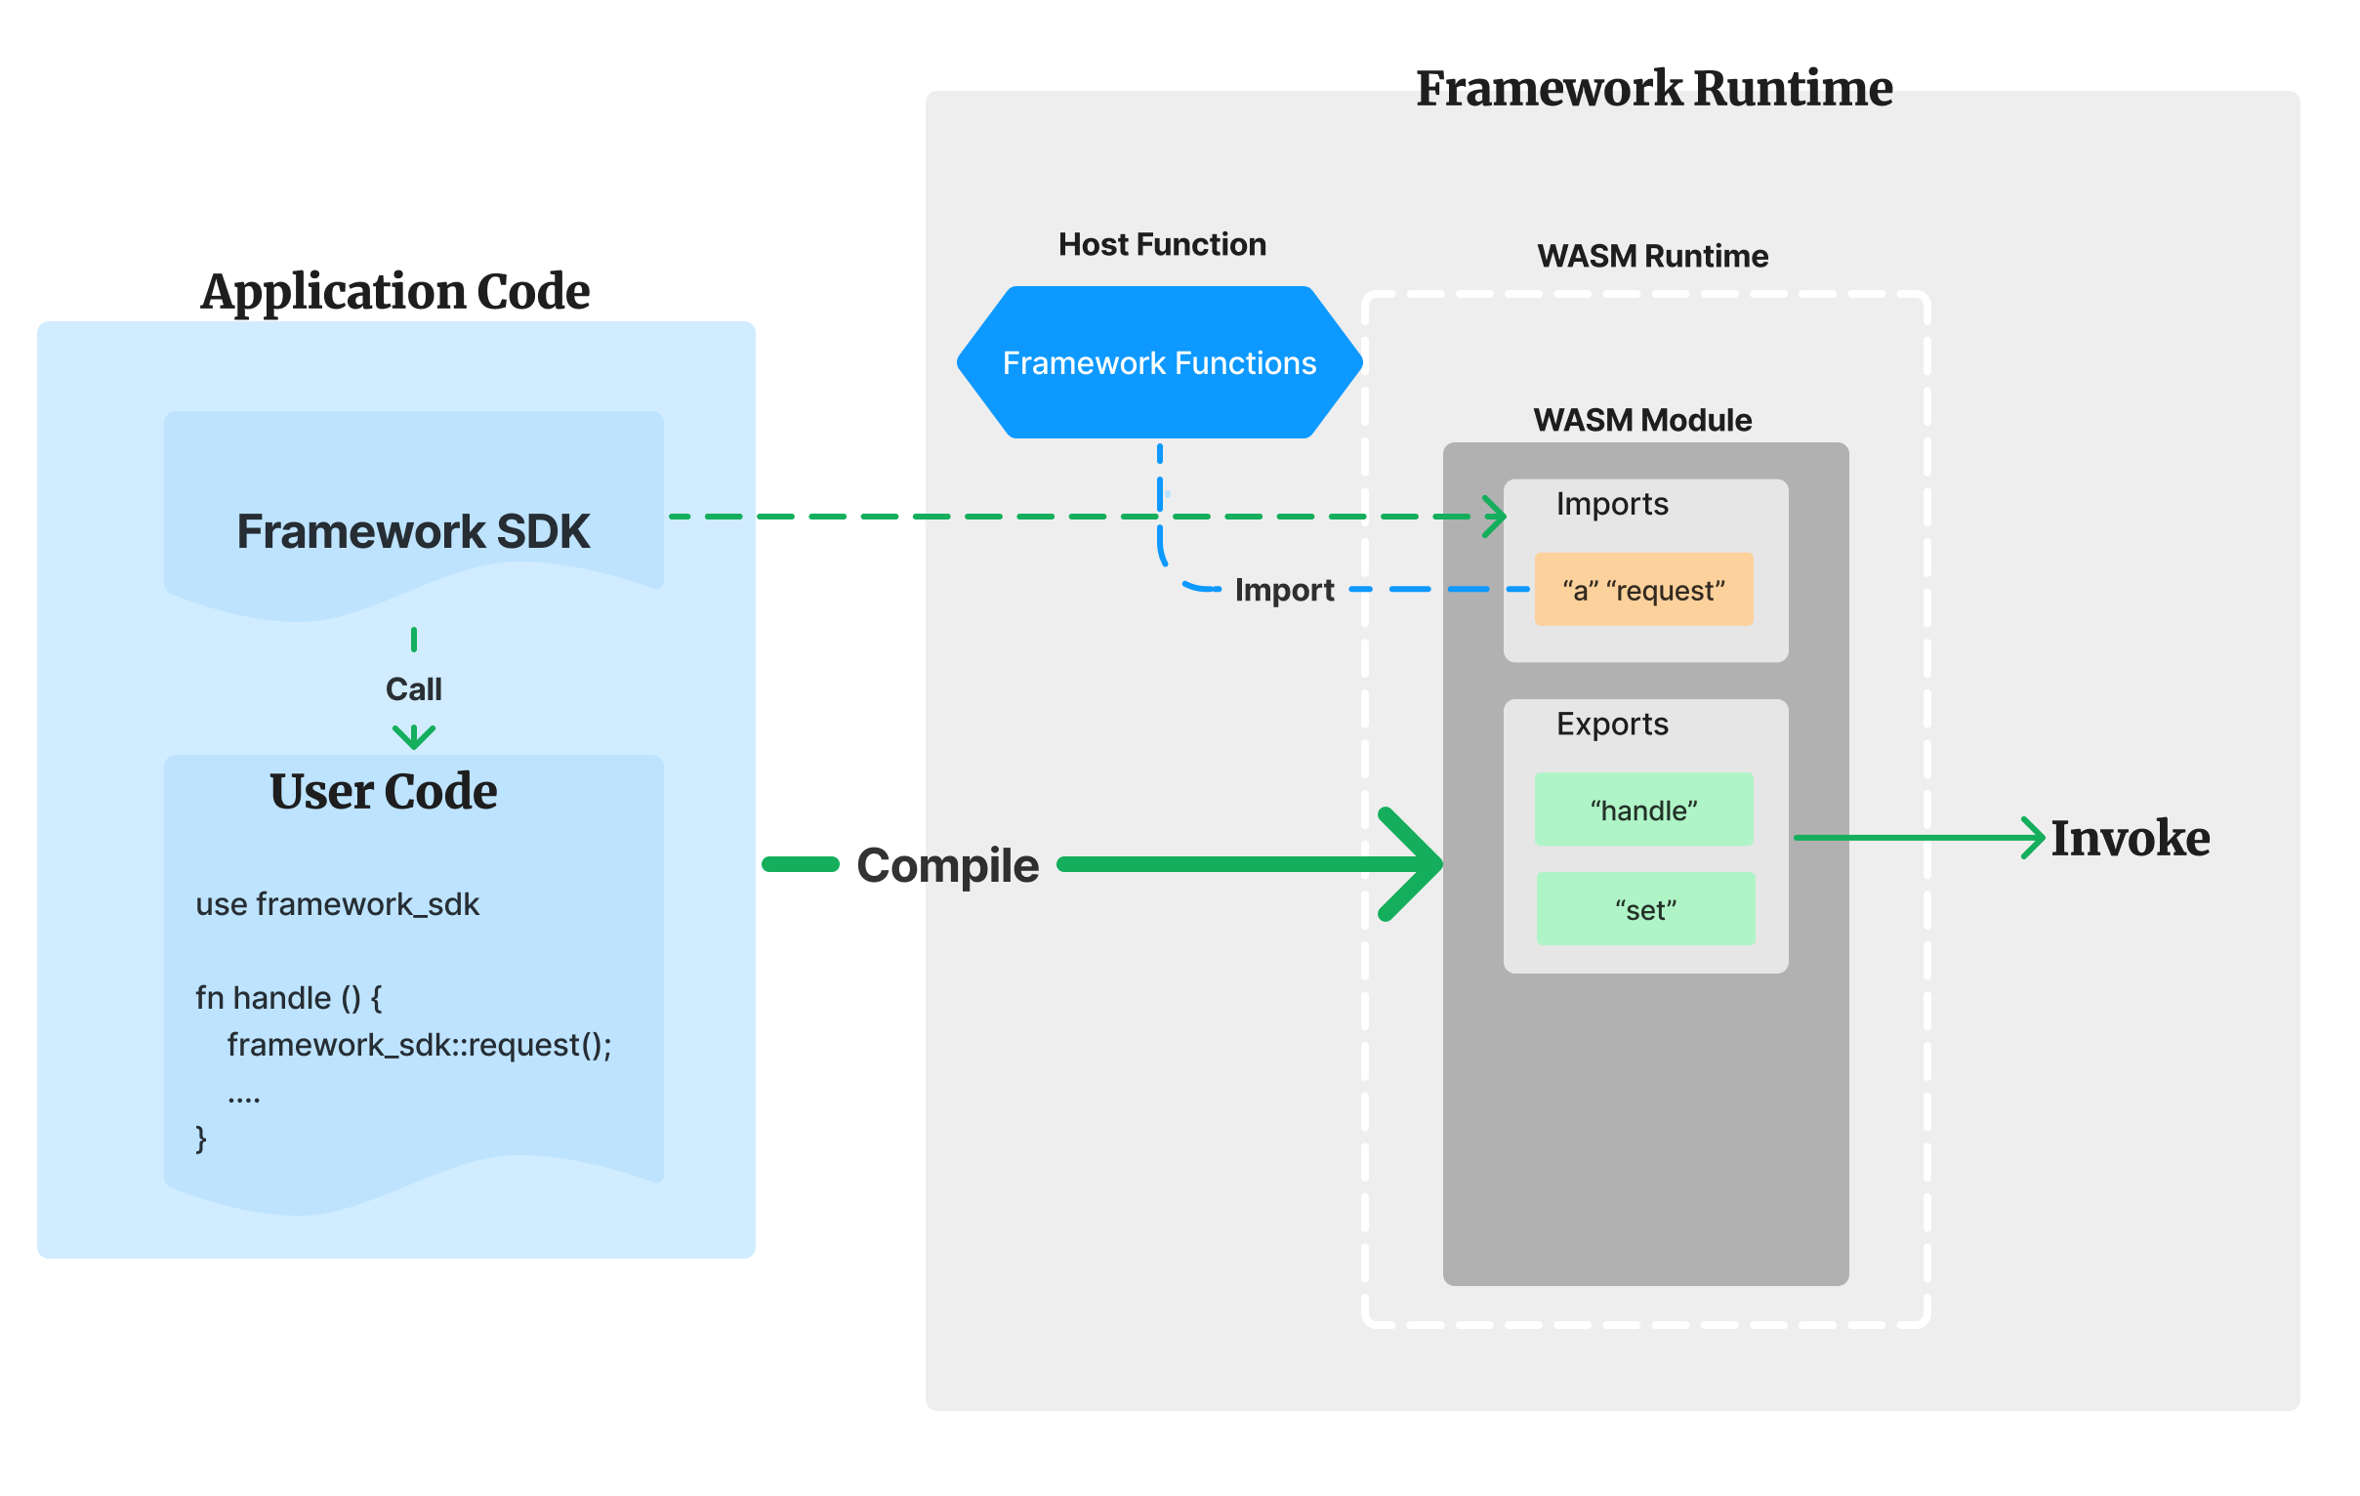
WASM 应用框架
运行时为 WASM 提供了安全的沙箱环境，并且（通常）也会为用户实现 标准的 WASI 接口，但是用户的业务应用往往可能会需要更多的能力
而这些功能便由 应用框架 来提供与业务相关的功能，用户根据业务需求来选择合适的框架

Slide 15
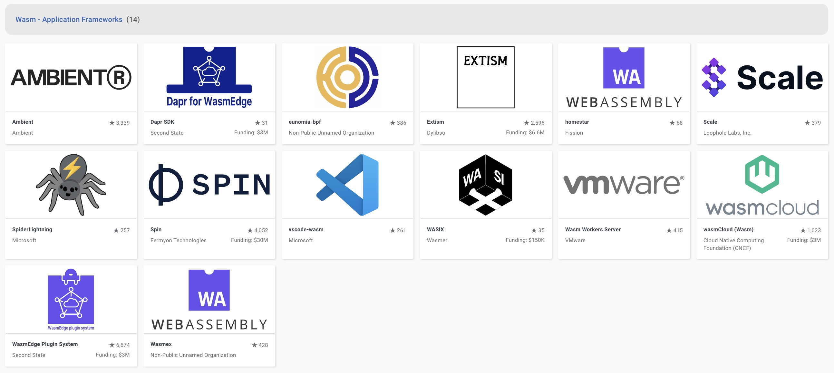
WASM 应用框架 from CNCF Landscape

Slide 16
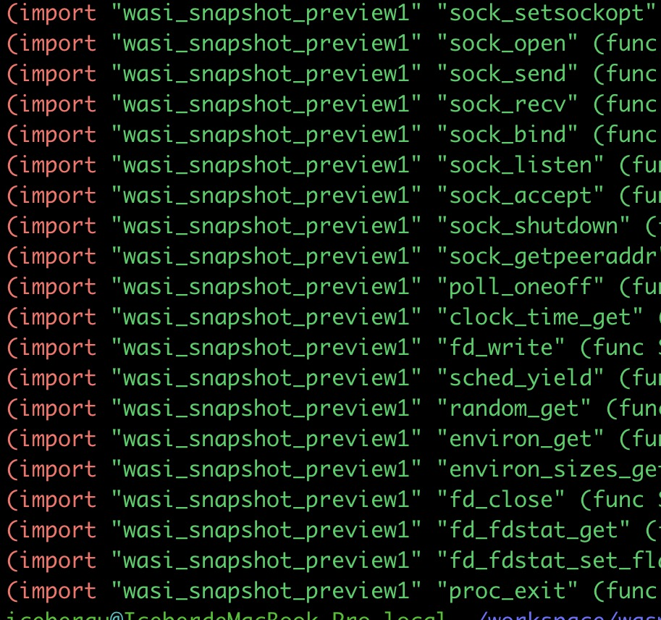
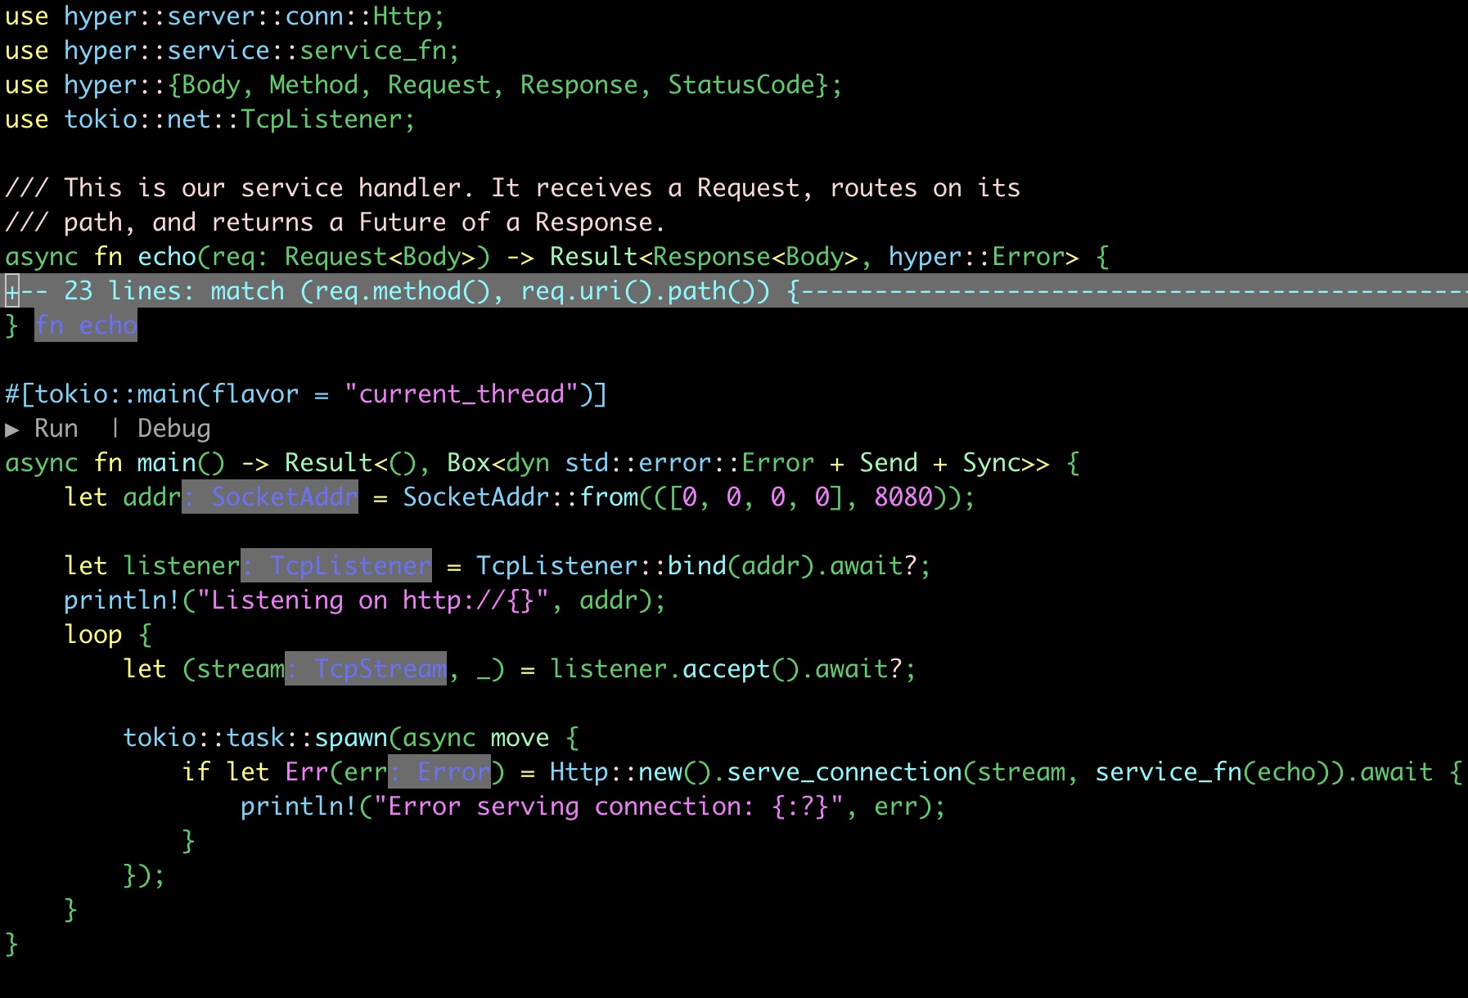
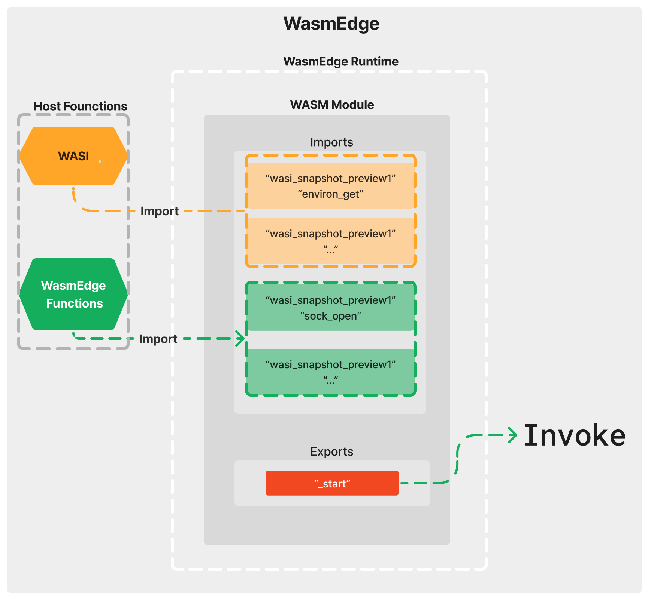
应用框架：WasmEdge

Slide 17
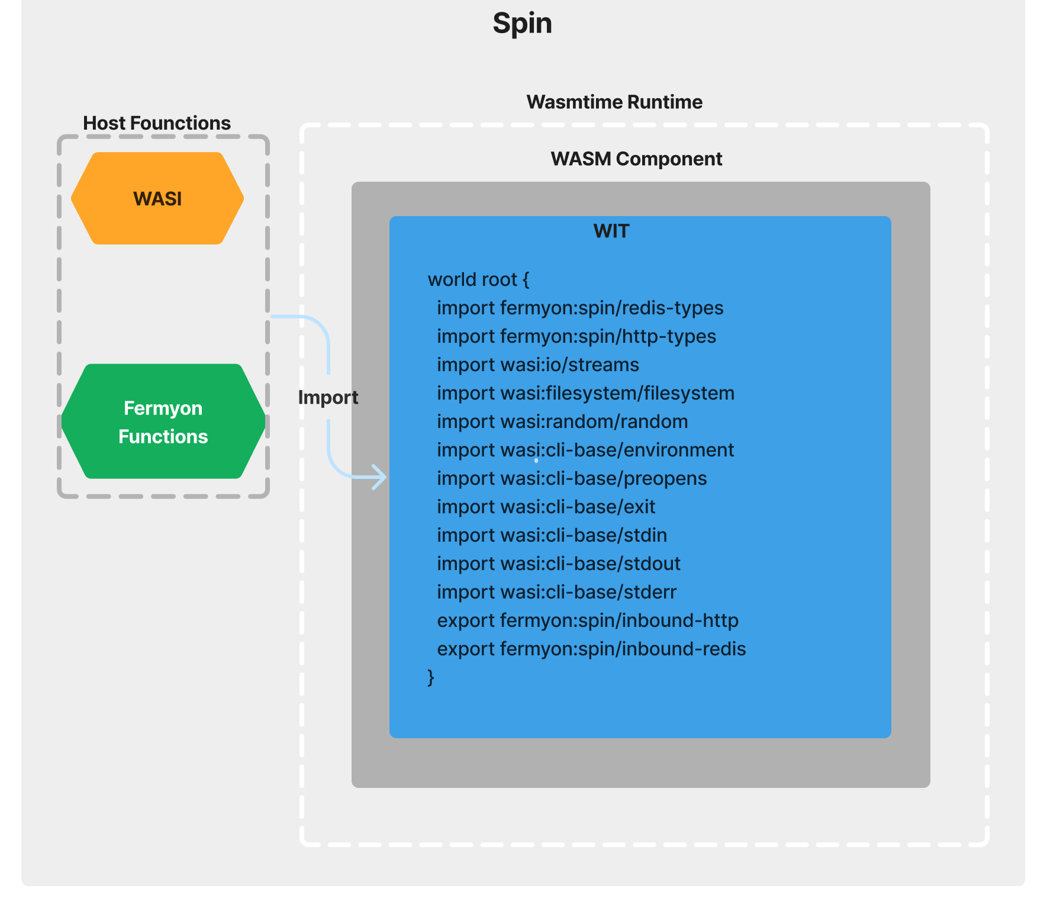
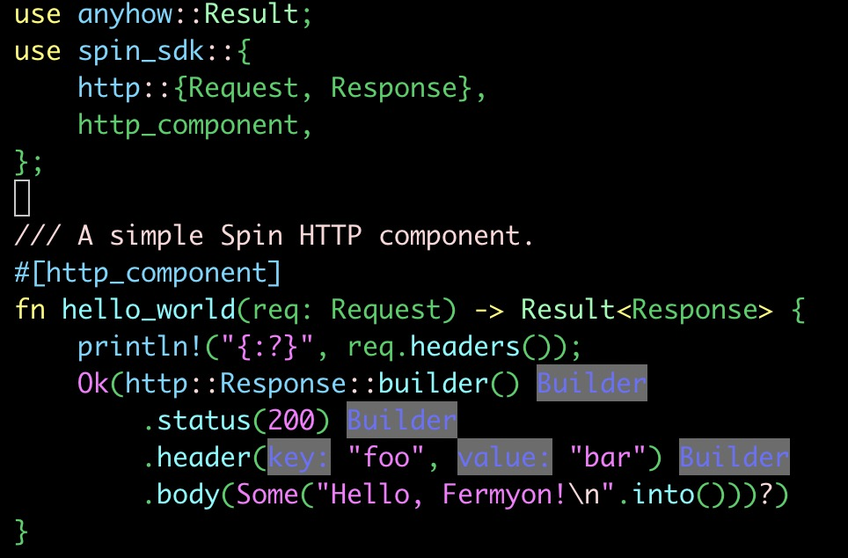
应用框架 Spin

Slide 18
WASM 上云，分布式管理 WASM

Slide 19
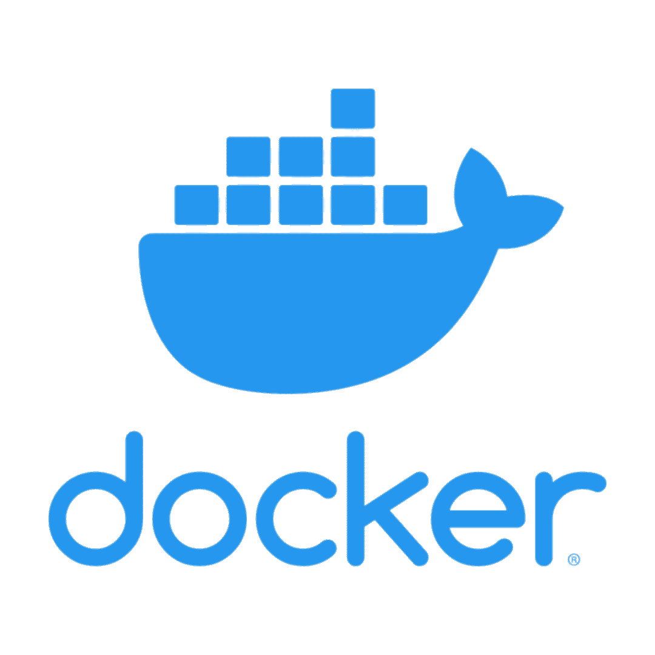
以容器的方式管理 WASM
将 WASM 与容器运行时相结合，将 WASM 作为沙箱
Containerd
OCI Runtime
runwasi
Deislabs/containerd-wasm-shims

Slide 20
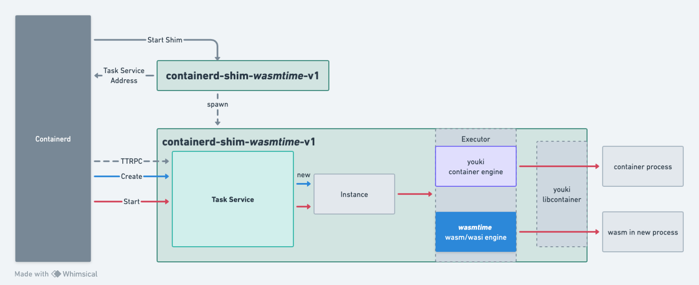
Containerd Shim —— Runwasi
Normal Mode

Slide 21
Runwasi 与 Wasm Shims
containerd/runwasi:
containerd-shim-wasmtime-v1
containerd-shim-wasmedge-v1
containerd-shim-wasmer-v1
deislabs/containerd-wasm-shims:
containerd-shim-spin-v1
containerd-shim-slight-v1
containerd-shim-lunatic-v1
containerd-shim-wws-v1
Kwasm：Install WASM support on your Kubernetes Nodes ⚠️Only for development or evaluation purpose
kubectl annotate node kind-worker2 kwasm.sh/kwasm-node=true

Slide 22
shim 方式的特点与限制
来自运行时与应用框架的限制
默认运行时通常只提供标准 WASI 接口功能
使用应用框架的 shim 时，存在 SDK 绑定，与应用框架强耦合，代码移植难 (某些框架使用 Component Model 技术缓解该问题)
功能由应用框架提供，功能扩展受限
以 Pod 方式运行和管理 WASM，无法控制模块的副本数量
没有冷启动优势

Slide 23
WASM Shims is
✅ Cloud Native or Kubernetes Native
but
❎ Wasm Native

Slide 24
理想的 WASM 管理平台
框架松耦合
动态扩展 WASM 模块对宿主环境能力的访问
对 WASM 分布式部署和管理
WASM Native: WASM 为第一公民，尽可能发挥 WASM 的所有优势

Slide 25
松耦合 + 功能动态扩展 + 分布式管理
CNCF Sandbox Project

Slide 26
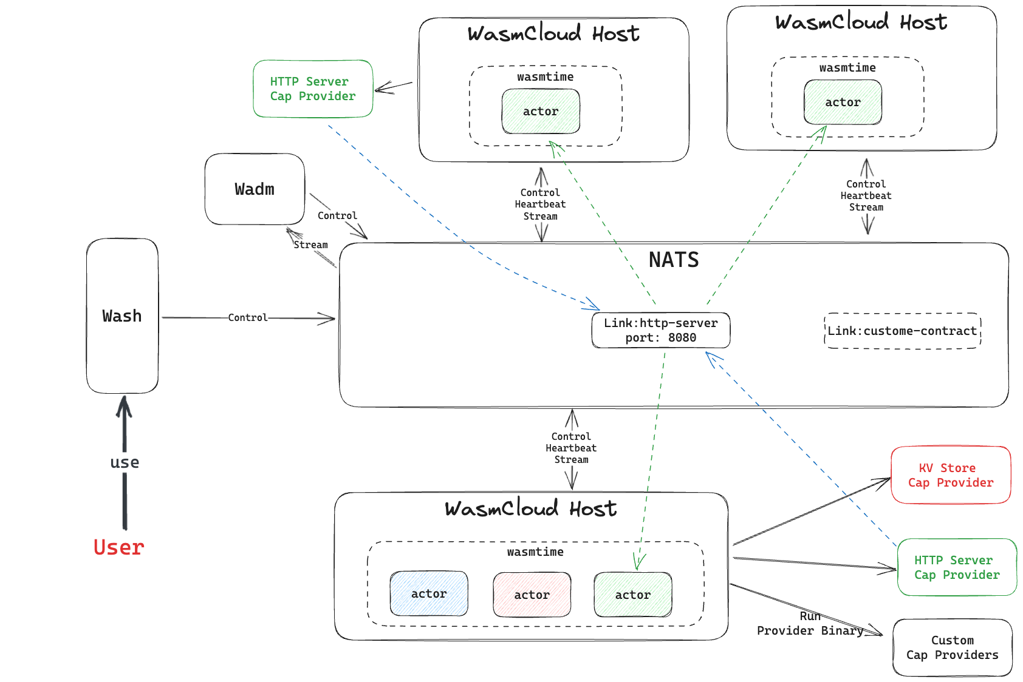
WasmCloud 分布式架构
核心资源
核心组件
Actor: Wasm 模块
Cap Provider: 为 Wasm 模块提供灵活的系统/额外功能
Link：关联 Actor 与 Provider
wash: 控制/管理 WasmCloud 资源的命令行工具
WasmCloud Host：运行 Wasm 模块，与功能二进制命令
NATS：WasmCloud 核心中枢，Host 的资源控制与 Actor & Provider 通信

Slide 27
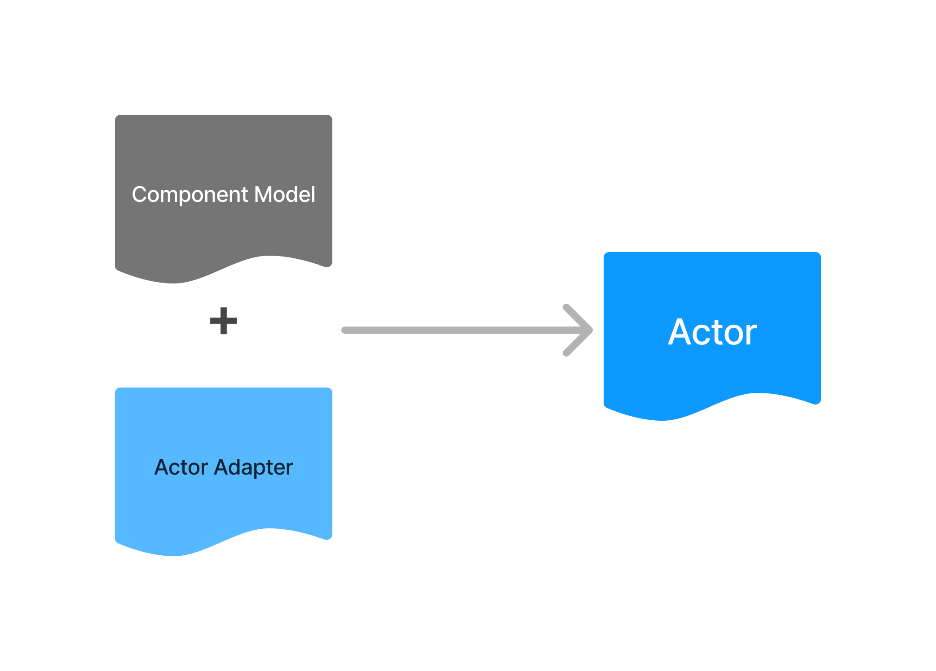
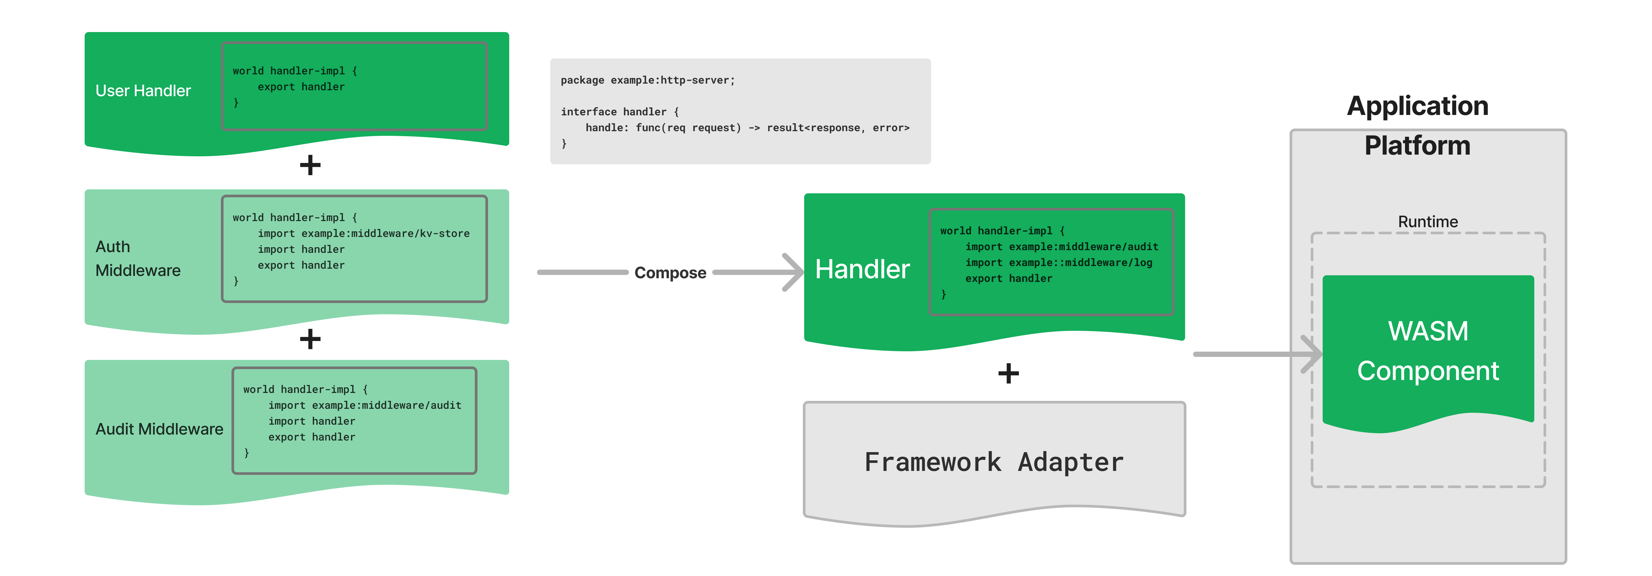
业务代码松耦合
WasmCloud 最新的运行时兼容了 Component Model，未来可以利用 Component Model 将 Wasm 业务组装为 Actor

Slide 28
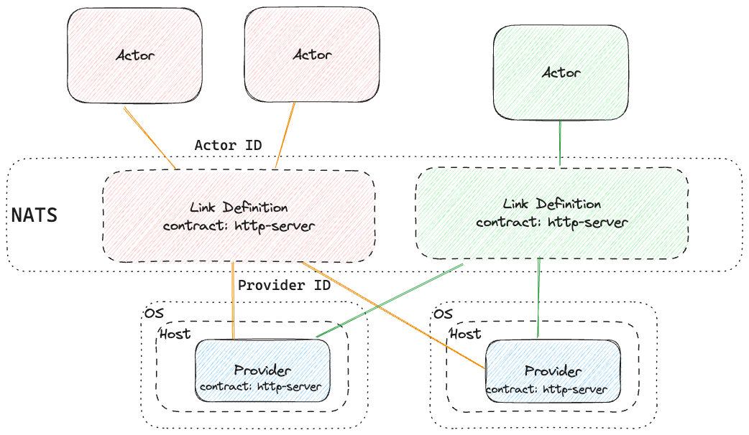
功能动态扩展性
Provider 由 Host 以 子进程 来启动，Provider 启动后监听 NATS 中 Link 的创建与调用请求
Provider 和 Actor 通过 contract 来约定调用方法，contract 在代码中为 WIT 接口
Link 通过 ID 和 Contract 将 Actor 和 Provider 关联

Slide 29
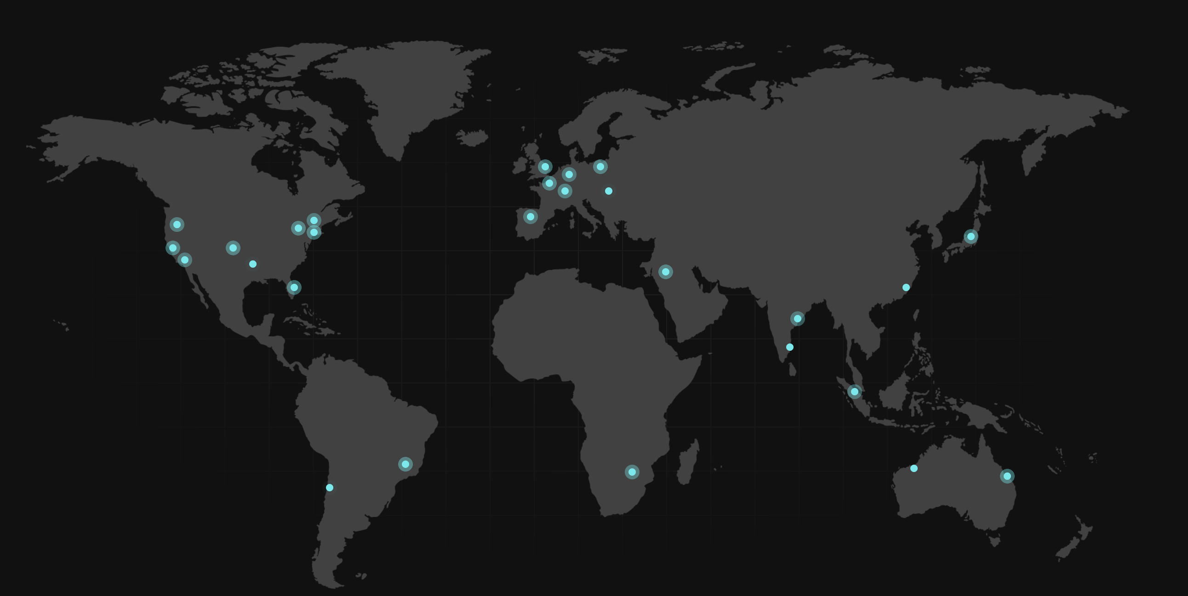
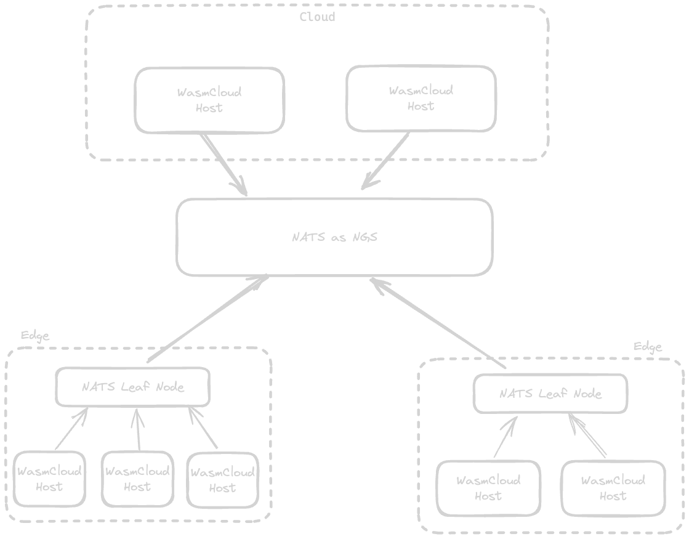
基于 NATS 的全球接入

Slide 30
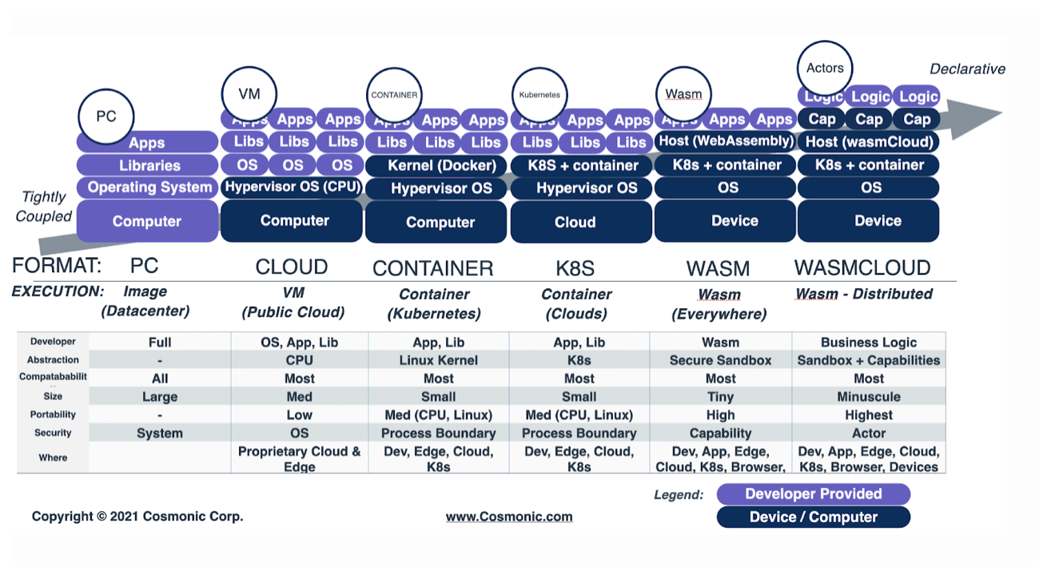
基于 WasmCloud 的轻量化世界

Slide 31
WasmCloud is
✅ Cloud Native
✅ Wasm Native
but
❎ Kubernetes Native

Slide 32
KasmCloud = Kubernetes + WasmCloud
声明式管理 Actor，Provider，Link 等资源
支持以 Pod 形式的容器化运行 Provider
用户可使用 Controller 模式方便的开发高级应用，分发调度 Actor 与 Provider
兼容 WasmCloud
* KasmCloud 正处于开发阶段

Slide 33
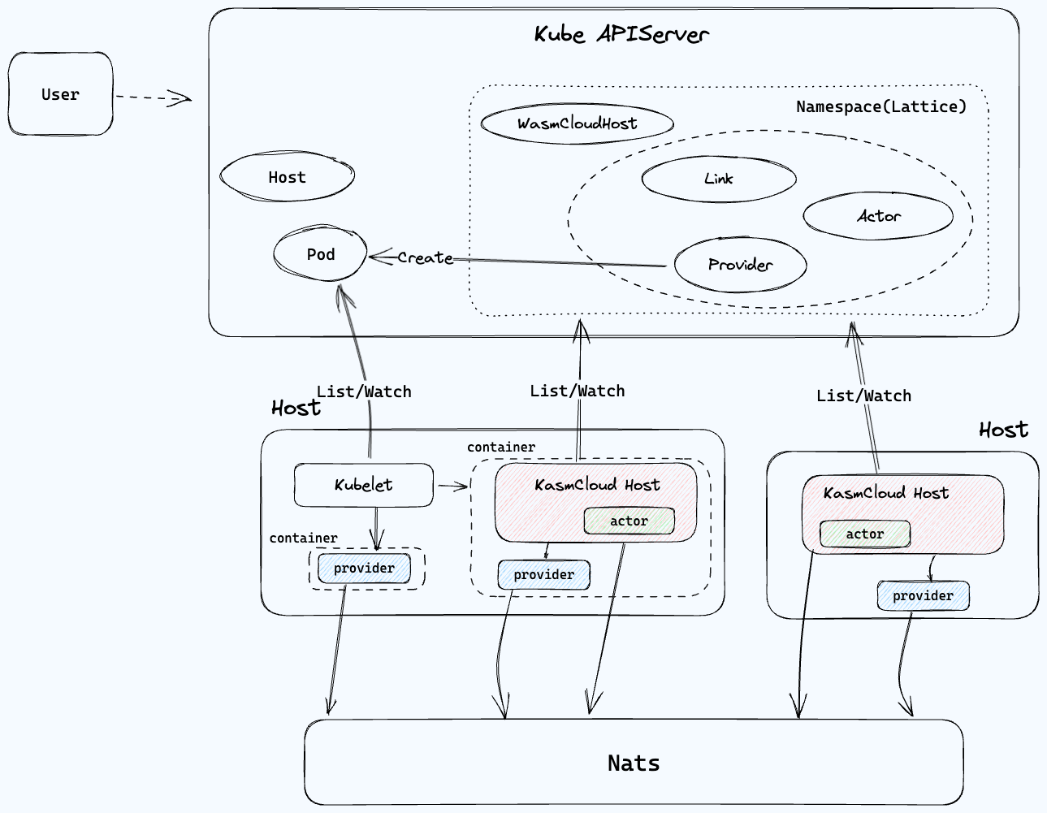
KasmCloud: Kubernetes Native
声明式管理 WasmCloud/KasmCloud 资源
使用已有的 Kubernetes 平台管理 KasmCloud/Wasmcloud 集群资源
使用 Kubernetes Controller 模式开发高级调度与分发控制器
单个 Provider 支持以容器运行，方便权限和资源控制

Slide 34
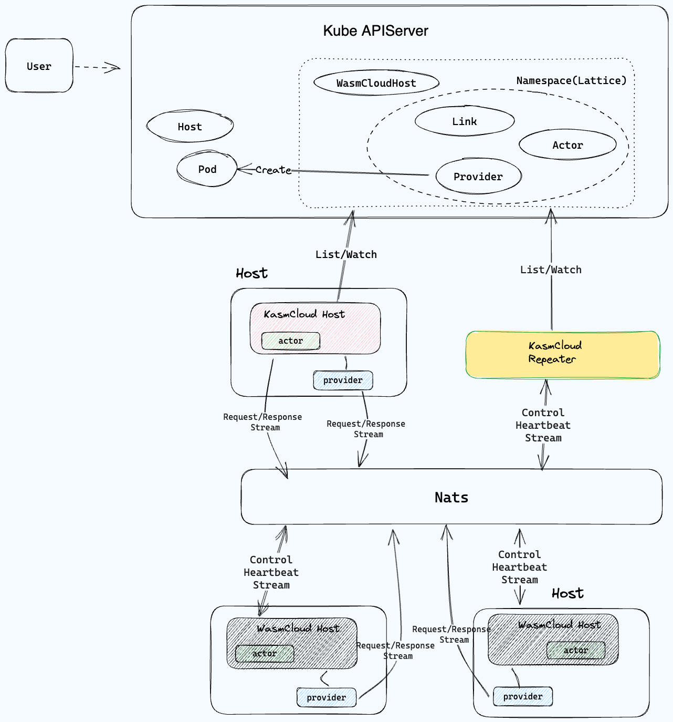
兼容已有 WasmCloud 集群
KasmCloud Repeater
WasmCloud 平台相比 KasmCloud in Kubernetes 依然具有诸多优势，例如
运行更加轻量
基于 NATS 的全球接入和管理
KasmCloud Repeater 组件将 WasmCloud 内资源与 Kubernetes 内的自定义资源进行同步。
这样可以通过自定义资源管理 已有的 WasmCloud

Slide 35
KasmCloud RoadMap
12 月份 KasmCloud v0.1 发布
KasmCloud Repeater
单一 KasmCloud Provider 容器化运行
高级应用能力：
Wasm 模块与 Provider 在节点间的调度和分发
Wasm 模块与 Provider 的滚动升级与蓝绿发布等策略
Wasm 副本的自动伸缩
✅ Cloud Native
✅ Wasm Native
✅ Kubernetes Native

Slide 36
总结：
选择合适的 WASM 运行平台
WASM Shims
在 Pod 中运行 WASM，用户使用成本低
WASM 与 容器在运行在同一个 Pod 中
WasmCloud
方案更加成熟
提供给 WASM 业务模块更加灵活的系统功能
更轻量的管理方式，资源占用低，平台可部署在边缘或 IOT中
对分布在全球的 WASM 进行管理
KasmCloud
提供给 WASM 业务模块更加灵活的系统功能
接入已有的 WasmCloud 集群
可以使用已有的 Kubernetes 管理平台对 WASM 模块进行管理

Slide 37
THANK YOU
QUESTIONS?
欢迎扫码打卡
积分可兑换对应礼品哟！
扫码添加讲师联系方式

